Slide 1
راهنمای فعالیت جسمانی میانسالان مبتلا به بیماری قلبی
دکتر رضا مظاهری
متخصص پزشکی ورزشی
دانشیار گروه پزشکی ورزشی، دانشگاه علوم پزشکی تهران

Slide 2

مزایای ورزش و فعالیت جسمانی
کاهش خطر وقوع بیماریهای قلبی-عروقی
کنترل وزن
کمک به کنترل قند خون و سطح انسولین
بهبود سلامت روان و وضعیت خلقی
کمک به ترک سیگار
حفظ و ارتقاء عملکرد مغز با افزایش سن
تقویت عضلات و استخوان ها
کاهش ابتلا به سرطان
پیشگیری از خطر سقوط
بهبود وضعیت خواب
افزایش طول عمر

Slide 3

خطرات مرتبط با ورزش
خطر مرگ ناگهانی قلبی یا سکته قلبی
در ورزش با شدت متوسط در جمعیت سالم بسیار کم است.
در ورزش شدید افزایش گذرا به خصوص در بیماران قلبی-عروقی وجود دارد.
در میانسالان و افراد مسن خطر بیشتر است.
با ورزش شدید یک مرگ ناگهانی در سال در هر 18-15 هزار نفر گزارش شده است.
در هنگام تست ورزش
6 حادثه قلبی در هر 10 هزار تست (سکته، آریتمی، مرگ، بستری در بیمارستان)
در حین بازتوانی قلب
یک ایست قلبی (116 هزار بیمار/ساعت) و یک سکته (219 هزار بیمار/ساعت)

Slide 4
قبل از تکمیل پرسش‌نامه مرتبط با فعالیت بدنی و در قدم اول اطمینان حاصل کنید فرد مبتلا به کدام بیماری است:
بيمارى ريوى (آسم، بیماری انسدادی ریه و ...)
پوکی استخوان
فشارخون بالا
سرطان
دیابت
نارسايى مزمن كليوى
بیماری عروق مغزی
درد زانو و کمر
در صورت وجود هر یک از بيماري‌هاى مذکور از دستورالعمل ویژه آن بیماری برای شروع فعالیت فیزیکی استفاده شود و یا در صورت وجود چندین بیماری، دستورالعمل‌های مرتبط در کنار هم پیش برده شوند.

Slide 5
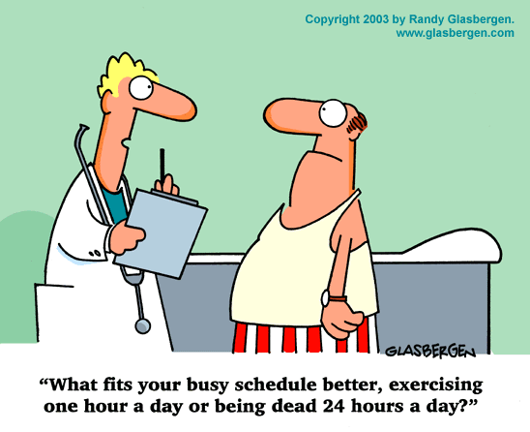
از بیمار بپرسید که آیا در 6 ماه گذشته به دلیل بیماری قلبی به متخصص مراجعه کرده است؟
درصورت عدم مراجعه، وی را به متخصص ارجاع دهید و پس از ویزیت و درمان های مرتبط، مطابق راهنما فعالیت بدنی را تجویز نمایید.

Slide 6
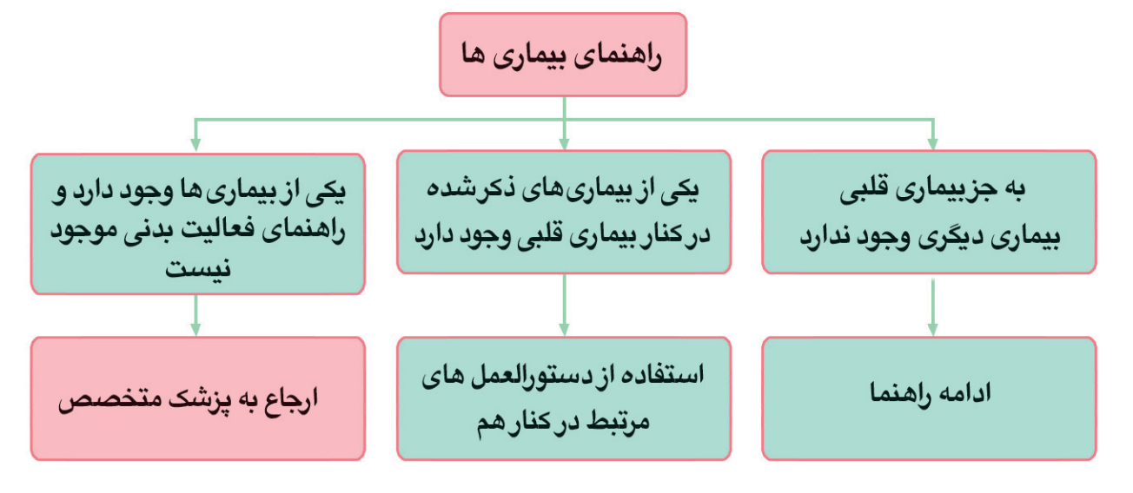

Slide 7

از بیمار سؤال کنید پرسش‌های عمومی:
آیا تاکنون پزشک به شما گفته است که فشارخون بالا دارید؟
آیا هنگام استراحت یا انجام کارهای روزمره و یا حین انجام فعالیت فیزیکی در ناحیه قفسه سینه احساس درد می‌کنید؟
آیا تا به حال تعادل خود را بخاطر سرگیجه یا سیاهی رفتن چشم‌ها از دست داده‌اید و یا تا به حال هوشیاری خود را طی 12 ماه گذشته از دست داده‌اید؟
اگرسرگیجه یا سیاهی رفتن چشم‌ها بدنبال نفس نفس زدن های بیش از حد (مثلا حین ورزش شدید) بوده است، پاسخ منفی به سؤال بالا بدهید.
آیا تا به حال بیماری مزمن دیگری برای شما تشخیص داده شده است؟ موارد آن را بنویسید:-------

Slide 8
پرسش‌های عمومی:
آیا در حال حاضر دارویی برای بیماری مزمن خود مصرف می‌کنید؟ لطفا بیماری‌ها و داروهایی را که مصرف می‌کنید، لیست فرمایید.
آیا در حال حاضر یا در 12 ماه گذشته مشکلی در استخوان‌ها، مفاصل یا بافت نرم (عضله، تاندون، لیگامان) داشته‌اید که با افزایش فعالیت فیزیکی بدتر شود؟ لطفا اگر در گذشته مشکلی داشته‌اید، ولی در حال حاضر فعالیت فیزیکی شما را محدود نمی‌کند، پاسخ منفی بدهید. لطفا مشکلات ذکر شده را بنویسید.
آیا تا به حال پزشکتان به شما گفته است که فقط باید تحت نظارت پزشک فعالیت فیزیکی داشته باشید؟

Slide 9
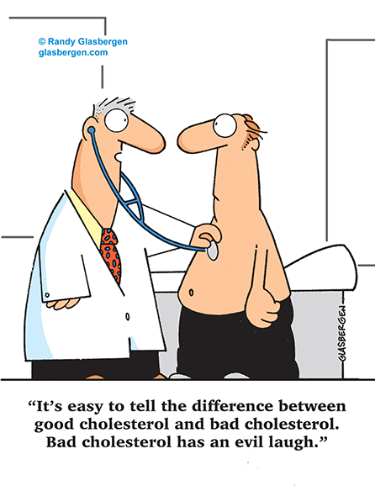
پرسش‌های اختصاصی:
آیا تا به حال پزشک به شما گفته است که صدای اضافی در سمع قلب حین معاینه دارید؟
وجود سوفل در سمع قلب که می تواند نشانه وجود بیماری مادرزادی قلب و یا بیماری اکتسابی دریچه ای قلب باشد.
وجود سابقه خانوادگی بیماری قلبی و یا بیماریهایی نظیر فشارخون بالا و کنترل نشده، پرکاری تیروئید، عفونت بافت های قلب (آندوکاردیت)، فشارخون بالا در ریه ها و نارسایی قلبی ممکن است همراه با سوفل قلبی باشند.
سوفل های دیاستولیک پاتولوژیک بوده و نیاز به ارجاع به متخصص قلب دارند.

Slide 10
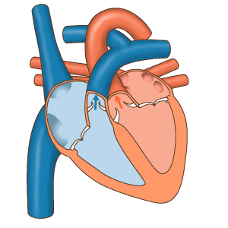
آیا دچار بیماری‌های دریچه‌ای قلب هستید؟
تنگی یا نارسایی هر کدام از دریچه های قلب که ممکن است بدون علامت بوده و یا با علائم زیر همراه باشد:
سوفل در سمع قلب
خستگی
تنگی نفس حین فعالیت یا هنگام دراز کشیدن
ورم پا و مچ پا
سرگیجه
از حال رفتن
ضربان قلب نامنظم

Slide 11
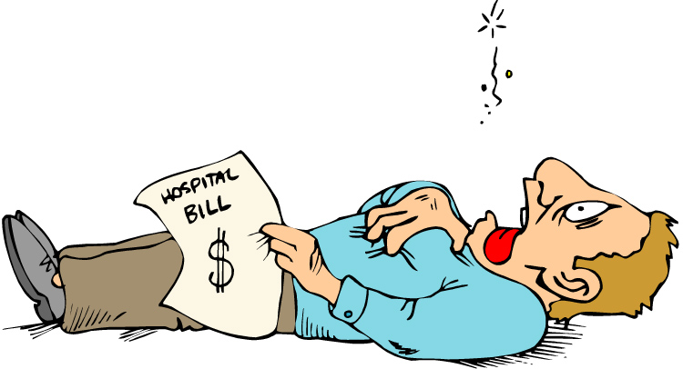
آیا تا به حال مجموعه علائم (تهوع و استفراغ، سرگیجه، تاری دید یا دوبینی، سردرد شدید، اضطراب، تنگی نفس، درد قفسه سینه، افزایش فشارخون) داشته‌اید؟
آموزش علائم و نشانه های سندروم های حاد کرونری و کریز فشارخون به بیماران بسیار مهم است.
بیمارانی که چنین علائمی را تجربه می کنند باید بلافاصله به مراکز درمانی مراجعه کرده و پس از دریافت درمان های مربوطه در مورد شروع فعالیت بدنی مورد بررسی قرار بگیرند.

Slide 12
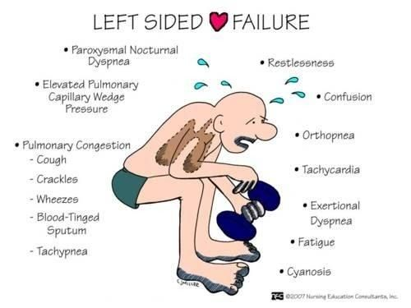
آیا تا به حال احساس ضربان قلب شدید، تنگی نفس در حالت طاقباز و یا تنگی نفس شبانه که شما را از خواب بیدار کند، داشته‌اید؟
نارسایی قلب اغلب بدلیل بیماری عروق کرونر یا فشارخون بالا ایجاد شده و با چاقی و دیابت نیز همراهی دارد.
خستگی و ضعف شدید
ادم اندام تحتانی
ضربان قلب تند و یا نامنظم
کاهش توان فعالیت بدنی
افزایش نیاز به ادرار کردن هنگام شب
کاهش اشتها و تهوع
درد قفسه سینه و تنگی نفس

Slide 13
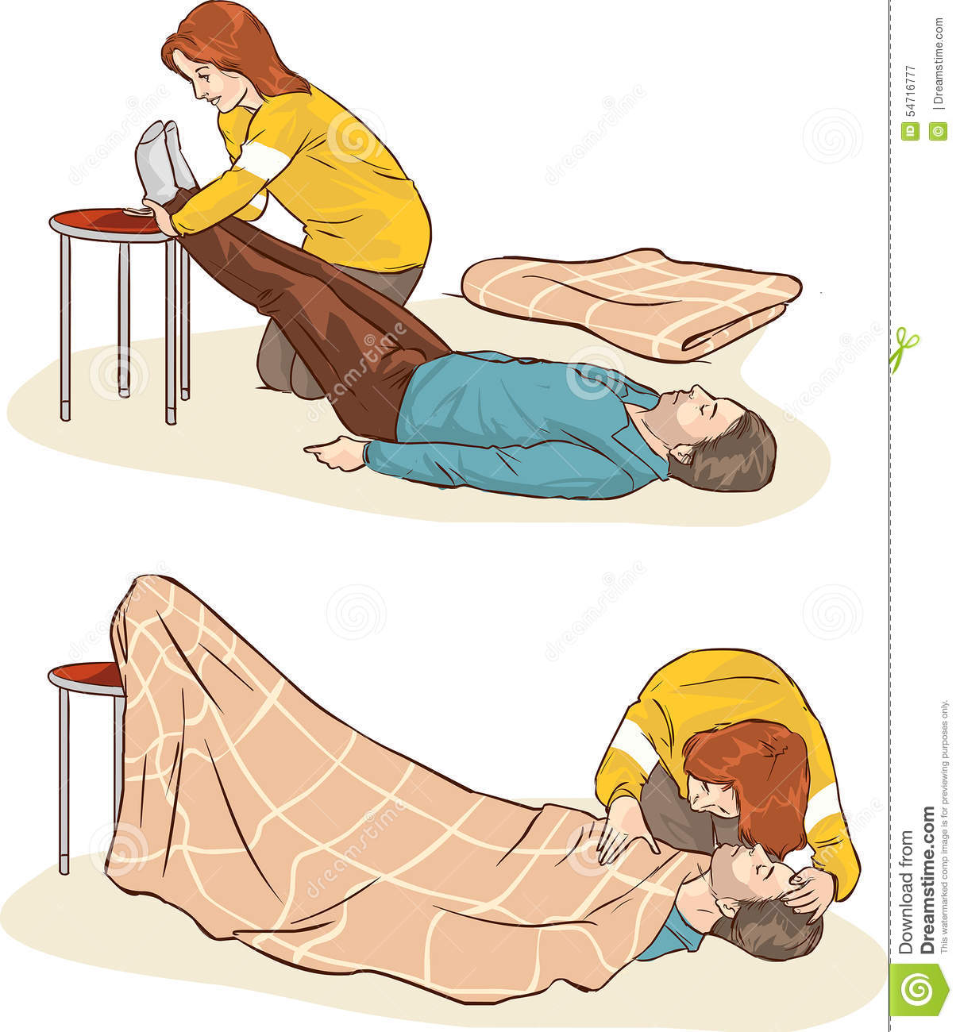
آیا اخیراً علائم دیگری که در ارتباط با بیماری قلبی شما ایجاد شده باشد، داشته‌اید؟
ایجاد هر علامت جدید و یا تغییر الگوی علائم قبلی در بیماران قلبی اهمیت داشته و باید جدی گرفته شود.
سیانوز لب ها و یا ناخن ها
ورم بدن و افزایش وزن ناگهانی
وریدهای برجسته در ناحیه گردن
بی اشتهایی و یا علائم بعد از صرف غذا
از حال رفتن
سرفه
تعریق شدید با فعالیت کم

Slide 14
آیا احساس سفتی و سنگینی در اندام‌های تحتانی خود به دنبال راه رفتن دارید؟
کاهش جریان خون در پاها بدلیل بیماری عروق محیطی می تواند باعث لنگش باشد.
اغلب علائم بیمار با فعالیت تشدید می شود ولی درصورت شدید بودن بیماری، ممکن است در حالت استراحت نیز بیمار علامت دار باشد.
تغییر رنگ پوست پاها و سردی اندام هنگام لمس می تواند وجود داشته باشد.
یکی از درمان های بسیار موثر در این بیماران ورزش است که پس از مشورت با پزشک متخصص باید تجویز بشود.

Slide 15
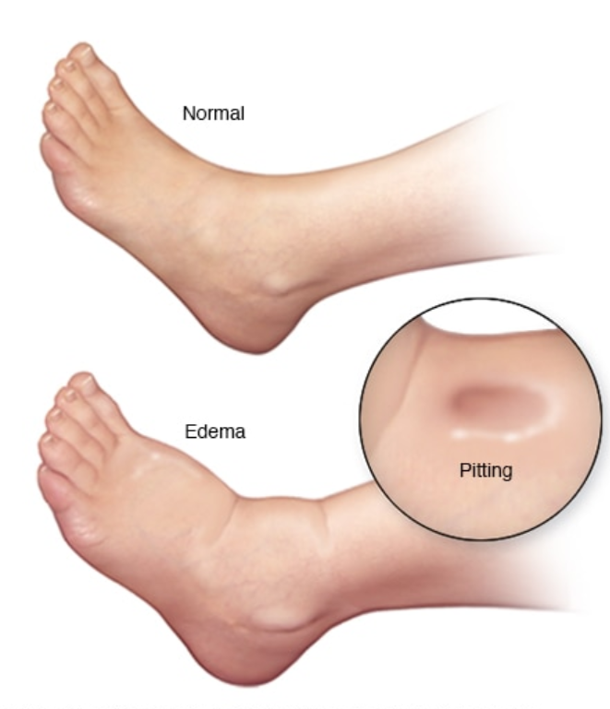
آیا تا به حال دچار تورم دوطرفه اندام تحتانی شده‌اید؟
بیماریهای مختلفی نظیر نارسایی احتقانی قلب، بیماری های کلیوی و کبدی می توانند باعث ادم بشوند.

Slide 16
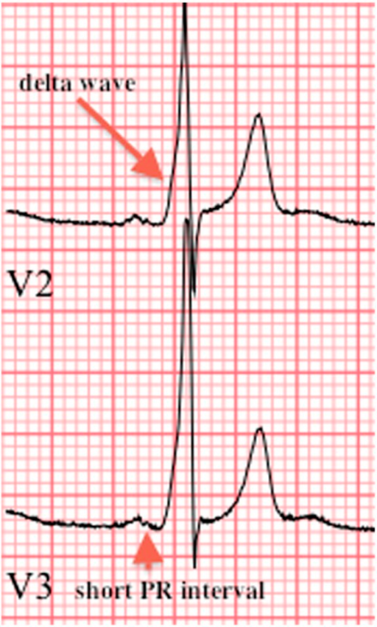
آیا بیماری قلبی شناخته شده‌ای دارید؟
بیماری های قلبی که با مرگ ناگهانی در فرد ارتباط دارند بطور خاص سوال شوند:
کاردیومیوپاتی هایپرتروفیک (HCM)
کاردیومیوپاتی آریتمی دهنده بطن راست (ARVC)
کاردیومیوپاتی دیلاته (DCM)
بیماریهای عروق کرونر
WPW
تنگی دریچه آئورت
سندروم مارفان
اختلالات کانال های یونی (LQTS, CPVT)
وجود بیماریهای فوق در فرد بیمار و یا افراد خانواده وی می تواند باعث ممنوعیت تجویز ورزش باشد.

Slide 17
آيا در يك ماه گذشته سابقه بستري در بيمارستان به دليل مشكل قلبي داشته‌ايد؟
تشدید بیماری قلبی و یا انجام مداخلات تشخیصی-درمانی ممکن است با ممنوعیت و یا ملاحظات خاص در تجویز ورزش همراه باشد.
پس از مشورت با پزشک متخصص در مورد امکان انجام فعالیت بدنی در بیمار، رعایت این نکته مهم است که حتی اگر بیمار قبل از بستری فعال بوده،
برنامه ورزشی جدید باید از ابتدا و با شدت کم تا متوسط آغاز شود.

Slide 18
آیا تاکنون احساس سرگیجه، ضعف فراگیر تنه یا اندام‌ها، کرختی یا از دست دادن حس یک سمت بدن را داشته‌اید؟
آیا تا به حال کاهش سطح هوشیاری و نابینایی گذرا داشته‌اید؟
حمله ایسکمیک گذرا (TIA) علائمی مشابه سکته (Stroke) داشته و معمولا تنها چند دقیقه ادامه دارد و آسیب دائمی ایجاد نمی کند.
وجود این علائم نشانه خطر وقوع بیماری جدی در آینده بوده و لازم است بررسی های کامل برای بیمار انجام شود.

Slide 19
آیا در یک ماه گذشته به علت فشارخون بالا در بیمارستان بستری شده‌اید؟
فشارخون بالای کنترل نشده می تواند با عوارض زیر همراه باشد:
حمله قلبی یا سکته مغزی
آنوریسم عروق
نارسایی قلب
بیماری عروقی کلیه
مشکلات چشمی
اختلالات حافظه و درک
دمانس

Slide 20
بررسی علامت ها در بیمار توجه: هرگونه تغییر نسبت به یک ماه گذشته مثبت درنظرگرفته می‌شود.
تنگی نفس درحالت استراحت یا با فعالیت اندک
تنگی نفس در هنگام درازکشیدن یا خواب
تورم در ناحیه مچ پاها یا اندام تحتانی
تپش قلب یا احساس نامنظمی ضربان قلب
لنگش یا سنگینی در پاها
خستگی یا تنگی نفس نامتناسب با فعالیت‌های معمولی
افزایش یا کاهش وزن ناخواسته
درد در ناحیه شکم یا بزرگ شدن دور شکم
خستگی یا خواب آلودگی غیرمعمول
کاهش توان فعالیت بدنی

Slide 21
بر اساس پاسخ بیمار سوالات و علامت ها، طبقه بندی کنید:
تمامی سوالات اختصاصی بالا منفی است و هیچ یک از علائم را ندارد:
ادامه راهنما
توجه:
همواره قبل از تجویز فعالیت بدنی شدید با متخصص پزشکی ورزشی مشورت کنید.
درصورتی‌که سن بیمار 45 سال و یا بیشتر است و قبلاً فعالیت فیزیکی مداوم نداشته‌ است، باید توسط پزشک عمومی مرکز بررسی شده و در مورد ارجاع بیمار به متخصص تصمیم‌گیری شود.

Slide 22
اگر بیمار به یکی یا بیشتر از سوالات اختصاصی پاسخ مثبت داده یا اخیرا یک یا چند علامت بالا را تجربه کرده است:
قبل از شروع فعالیت بدنی باید توسط پزشک عمومی مرکز بررسی شده و در مورد ارجاع بیمار به متخصص تصمیم‌گیری شود.

Slide 23
ارزیابی های تکمیلی و اندازه گیری ها
سنجش سطح فعالیت بدنی
منظور از فعال بودن، انجام فعالیت بدنی با شدت متوسط برای حداقل 30 دقیقه در روز و 3 روز در هفته به مدت 3 ماه است.
درصورتی که فرد فعال باشد و علائم و نشانه های جدید و یا تغییر علائم قبلی وجود نداشته باشد،
فرد می تواند علی رغم وجود بیماری قلبی فعالیت قبلی خود را در همان سطحی که انجام میداده داشته باشد. افزایش سطح فعالیت نیازمند ملاحظات بیشتری است.
اگر فرد غیرفعال باشد،
ورزش با احتیاط بیشتر و با شدت کمتر باید تجویز شود. پزشک مرکز به عنوان فرد تصمیم گیرنده برای ادامه راهنما یا ارجاع بیمار تصمیم گیری کند.

Slide 24
موارد منع شروع ورزش در بیماران
فشار خون بالا در ورزش‌هاي هوازي: فشار سیستولی بيش از 180 و/یا دیاستولی بيش از 110 میلی متر جیوه
فشار خون بالا در ورزش‌هاي قدرتي: فشار خون سيستولی بيش از 160 /يا دياستولی بيش از 100 میلی متر جیوه
احساس سرگیجه، سیاهی رفتن چشم‌ها، سبکی سر حین تغییر حالت از حالت نشسته به ایستاده
تپش قلب نامعمول، سردی انتهاهای اندام، تعریق سرد، کبودی لب‌ها و ناخن‌ها
احساس درد، سوزش، سنگینی یا ناراحتی در قفسه سینه
ضربان قلب بیش از 120 ضربه در دقیقه
تنگی نفس ناگهانی و تورم یا قرمزی اندام
تب بیشتراز 37/8 درجه
علائم بیماری سیستمیک از جمله ضعف و بی‌حالی یا علائم عفونت
سرفه بیش از حد
تشدید بیماری عضلانی اسکلتی با انجام ورزش
توجه: درصورت وجود موارد منع، ورزش را شروع نکرده و بیمار را به پزشک متخصص مربوطه ارجاع دهید.

Slide 25
اندازه‌گیری‌ نمایید:
فشار خون و ضربان قلب بیمار در حالت خوابیده و در دو نوبت با فاصله 5 دقیقه اندازه‌گیری شود.
فشار خون پس از 3 دقیقه نشستن یا ایستادن اندازه‌گیری شود.
اندازه‌گیری وزن
اندازه‌گیری دور ساق پاها در ناحیه میانی و ثبت آن

Slide 26
در صورت وجود موارد زیر بیمار باید توسط پزشک به دقت معاینه شده و در مورد ارجاع به پزشک متخصص تصمیم‌گیری شود:
فشارخون > 140/90 میلی متر جیوه
افت فشارخون ارتوستاتیک (سرگیجه، تهوع، تاری دید، گیجی، از دست رفتن هوشیاری، افت فشار سیستولی ≥ 20 میلی متر جیوه یا دیاستولی ≥ 10 میلی متر جیوه
ضربان قلب استراحت > 100 بار در دقیقه
افزایش دور ساق پاها و ازدیاد وزن به دلیل ادم

Slide 27
برنامه ورزشی را تجویز نمایید:
برنامه ورزش هوازي
3 الی 5 روز در هفته پیاده‌روی یا ورزش‌های معادل آن بر اساس جدول موجود در راهنمای ورزش میانسالان سالم
توصيه‌هاي عمومی قبل از شروع ورزش
قبل از شروع ورزش به میزان کافی آب بنوشید.
از نیم تا یک ساعت قبل از ورزش به میزان 2 تا 3 لیوان مایعات مصرف نمایید. (به‌طور کلی به قدری آب بنوشید که احساس تشنگی نکنید.)
داروی خود را طبق دستور پزشک و در فاصله زمانی مشخص و ثابت مصرف کنید.
فشارخون خود را قبل از شروع ورزش چک کنید و در صورتی‌که در محدوده توصیه شده در دستورالعمل بود (فشارخون کمتر از 160/100 mmHg)، ورزش را شروع کنید.

Slide 28

بیمارانی که تاکنون فعالیت بدنی نداشته اند:
شروع برنامه:
مدت هر جلسه ورزش: حداقل 10 دقیقه فعالیت فیزیکی ممتد داشته باشید.
تعداد جلسات ورزشی در روز: حداقل 3 جلسه 10 دقیقه‌ای باشد.
شدت ورزش: پیاده روی با سرعت100-80 گام در دقیقه با درجه سختی کار 11 از 20
تعداد روزهای ورزش در هفته: 3 الی 5 روز در هفته

Slide 29

دو ماه بعد از شروع:
مدت هر جلسه ورزش: حداقل 20 دقیقه فعالیت فیزیکی ممتد
تعداد جلسات ورزشی در روز: حداقل 2 جلسه 20 دقیقه ای باشد.
شدت ورزش: پیاده روی با سرعت100-80 گام در دقیقه با درجه سختی کار 12 از 20
تعداد روزهای ورزش در هفته: 5 روز در هفته

Slide 30
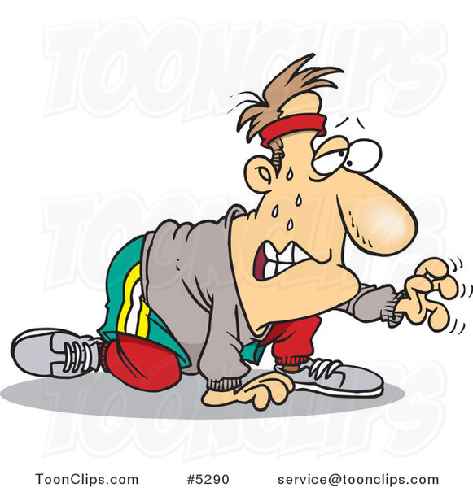
دو ماه بعد (4 ماه بعد از شروع):
مدت هر جلسه ورزش: حداقل 30 دقیقه فعالیت فیزیکی ممتد
تعداد جلسات ورزشی در روز: حداقل 1 جلسه 30 دقیقه‌ای باشد.
شدت ورزش: پیاده روی با سرعت100-80 گام در دقیقه با درجه سختی کار 13 از 20
تعداد روزهای ورزش در هفته: 5 روز در هفته

Slide 31
بیمارانی که فعالیت بدنی داشته اند و یا در 6 ماه گذشته ورزش هوازی تجویز شده را بدون مشکل و بطور منظم انجام داده اند:
شروع برنامه:
مدت هر جلسه ورزش: حداقل 10 دقیقه فعالیت فیزیکی ممتد
تعداد جلسات ورزشی در روز: حداقل 3 جلسه 10 دقیقه ای باشد.
شدت ورزش: پیاده روی با سرعت110-100 گام در دقیقه با درجه سختی کار 13 از 20
تعداد روزهای ورزش در هفته: 5 روز در هفته

Slide 32
دو ماه بعد:
مدت هر جلسه ورزش: حداقل 20 دقیقه فعالیت فیزیکی ممتد
تعداد جلسات ورزشی در روز: حداقل 2 جلسه 20 دقیقه ای باشد.
شدت ورزش: پیاده روی با سرعت110-100 گام در دقیقه با درجه سختی کار 13 از 20
تعداد روزهای ورزش در هفته: 5 روز در هفته

Slide 33
دو ماه بعد (4 ماه بعد از شروع):
مدت هر جلسه ورزش: حداقل 30 دقیقه فعالیت فیزیکی ممتد
تعداد جلسات ورزشی در روز: حداقل 1 جلسه 30 دقیقه ای باشد.
شدت ورزش: پیاده روی با سرعت110-100 گام در دقیقه با درجه سختی کار 14 از 20
تعداد روزهای ورزش در هفته: 5 روز در هفته

Slide 34
در صورتی‌که بیمار یک سال فعالیت فیزیکی با شدت و مدت تجویز شده (ورزش متوسط) را بدون مشکل و مطابق راهنما داشته باشد:
جهت پیشرفت و ادامه فعالیت فیزیکی با شدت بیشتر توسط پزشک عمومی بررسی شده و درصورت عدم نیاز به ارجاع به متخصص، ورزش‌های با شدت بیشتر را برای بیمار تجویز نمایید.

Slide 35
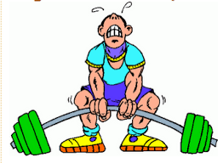
ورزش قدرتی
حداقل 6 ماه پس از اجرای نسخه ورزشی هوازی می توان ورزش قدرتی را برای بیمار تجویز نمود.
برای تجویز ورزش‌های قدرتی بیمار را به پزشک متخصص پزشکی ورزشی و یا متخصص بیماری مربوطه ارجاع دهید.
ملاحظات حین جلسه ورزشی
از حبس کردن نفس حین انجام ورزش خودداری شود.
هنگام ورزش هر 20 دقيقه يك ليوان مايعات مصرف نماييد.

Slide 36
آموزش دهید:
موارد قطع ورزش در بیماران قلبی
درد يا سوزش يا هرگونه احساس ناراحتي يا سنگيني قفسه سينه
تنگي نفس بيش از حد يا نامتناسب با شدت ورزش
سردرد شديد، تهوع و استفراغ، دوبيني يا تاري ديد
سرگيجه يا سبكي سر يا سياهي رفتن چشمها
رنگ پريدگي، كبودي زبان و لبها و يا زير ناخن‌ها
احساس عدم تعادل
تعريق سرد، لرز، سردي بيش از حد انتهاي دست و پا، لرزش غير طبيعي دستها
تپش قلب غير معمول يا نامتناسب با شدت ورزش
وجود هرگونه احساس نامنظمي درضربان قلب يا نبض
لنگش پا یا گرفتگي عضلات پشت ساق پا
خستگي شديد و نامتناسب با شدت ورزش
وجود هرگونه علامتي كه منجر به عدم تحمل ورزش يا ضعف و بي‌حالي شود.

Slide 37
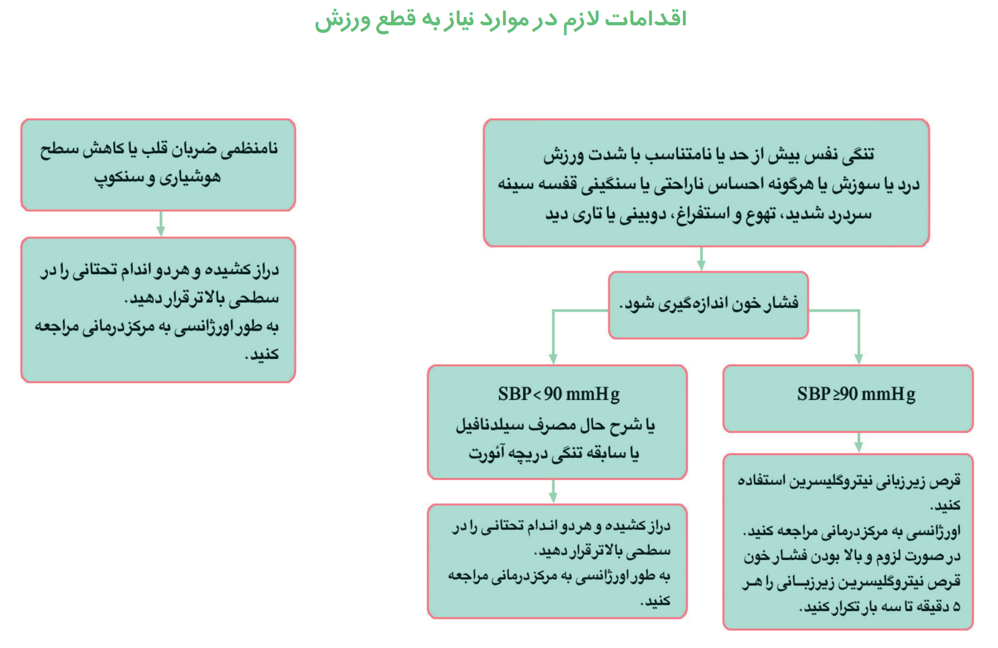

Slide 38


